Slide 1
Chinese Kids song Old MacDonal had a farm
Notes:
Background picture is adapted from http://www.yooyoo360.com/photodetail.asp?showid=35266

Slide 2
Wáng lǎo xiān shēng yǒu kuài dì
王 老 先 生 有 块 地
Old MacDonal had a farm

Slide 3
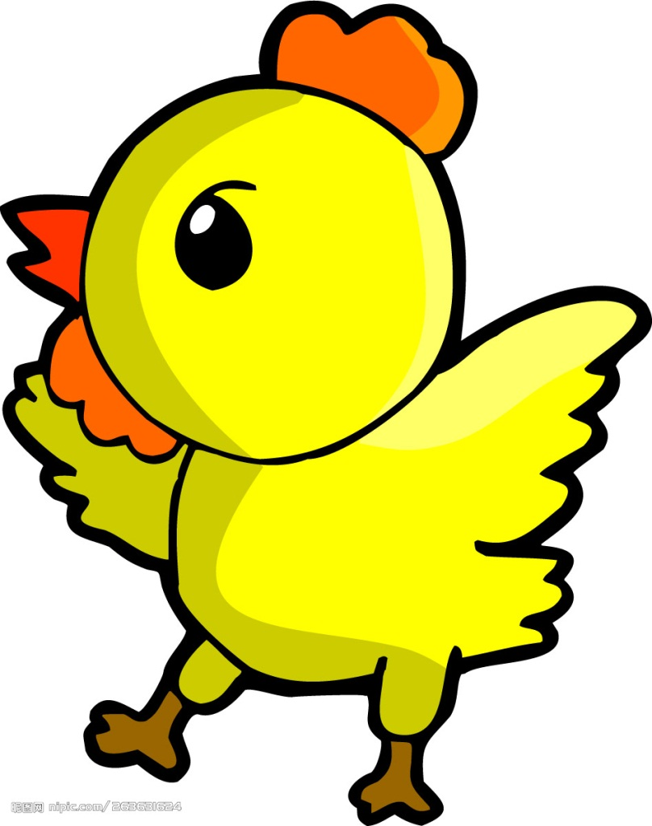
王老先生有块 地
Jī鸡

Slide 4
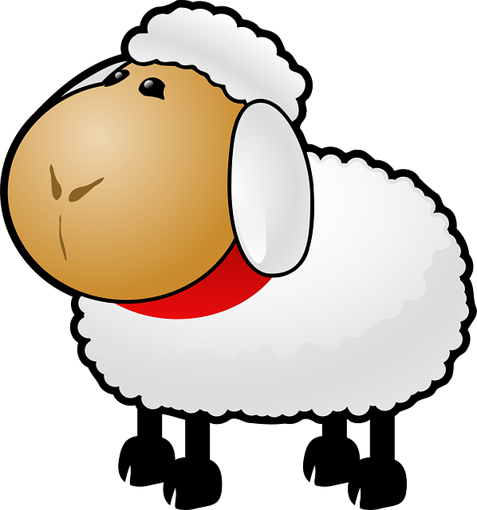
王老先生有块 地
yáng羊

Slide 5
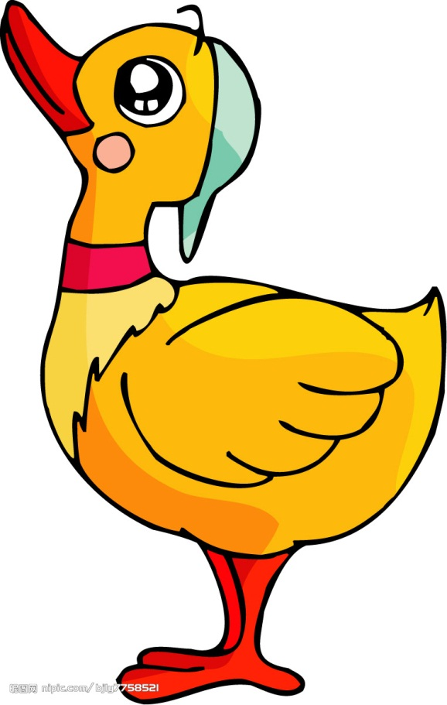
王老先生有块 地
Yā
鸭

Slide 6
王老先生有块 地
YāWáng lǎo xiānshēng yǒu kuài dì （yā）
王老先生有块地（呀）

Slide 7
王老先生有块 地
Tā zài tián biān yǎng xiǎo yáng （yā）
他在田边养小羊（呀）

Slide 8
王老先生有块 地
Yīyā yīyā yō
Jī Jī Jī
GuāguāGuāguā
Miē miē miē Miē miē

